Slide 1
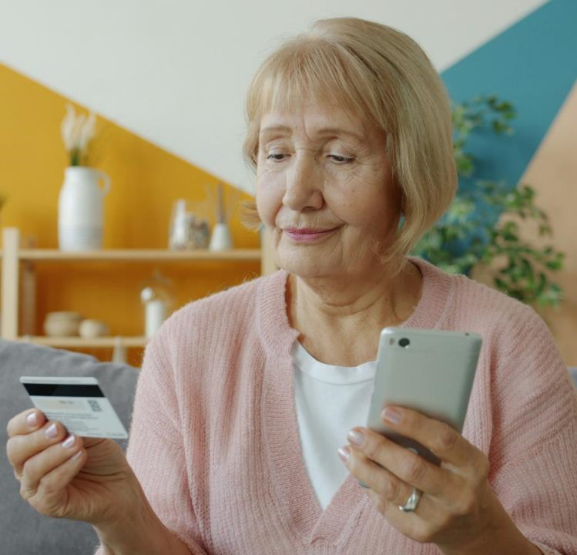
Privatøkonomi og forebyggelse af svindel
MODUL 2

Slide 2
Hvis du støder på ukendte ord eller fagudtryk i løbet af dette modul og
kurset »AI for seniorer«… kan du til
enhver tid finde enkle forklaringer i
ordlisten til »AI for seniorer« på
vores hjemmeside!
www.ai4seniorsproject.eu

Slide 3


Indhold
01
Kom godt i gang med digital valuta
02
Sådan bruger din bank AI til at beskytte dig
03
Sådan vælger og bruger du apps sikkert
04
Sådan fungerer svindel, og hvordan AI understøtter den
05
At genkende svindel og advarselstegn
06
Bevar kontrollen og få hjælp

Slide 4
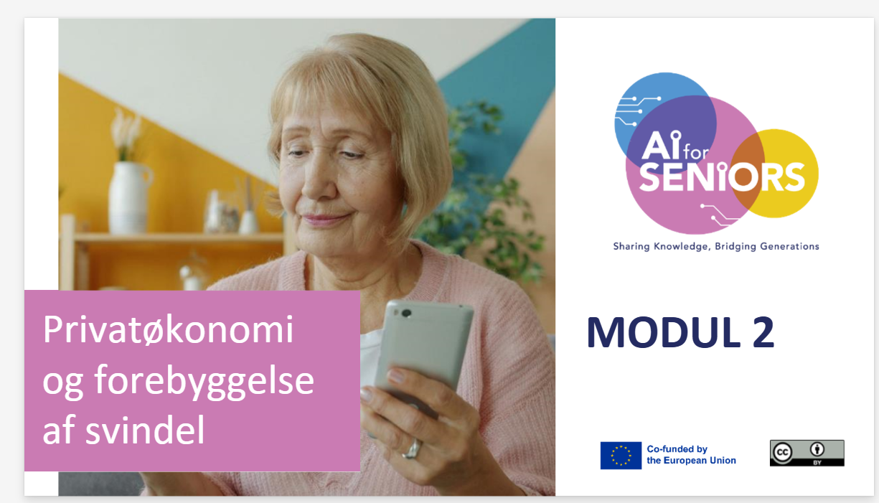
MODUL 2:
LÆRINGSMÅL
- Ved afslutningen af dette modul
vil deltagerne være i stand til at:
Bruge netbank og bankapps med større selvtillid samt genkende de officielle apps, der bruges i Danmark
Genkende økonomisk svindel, phishing og AI-drevet svindel, herunder falske sms'er, deepfake-stemmer og falske investerings-annoncer.
Genkende de tre advarselstegn på svindel og kontrollere, om en besked, et opkald eller en advarsel virkelig kommer fra en pålidelig kilde.

Slide 5
– Ved afslutningen af dette modul
vil deltagerne være i stand til:
Beskytte personlige og økonomiske oplysninger ved hjælp af enkle vaner
på din telefon, i dine apps og på dine konti.
Oprette og gemme stærke adgangskoder sikkert vha. en adgangskodemanager eller en sikker skriftlig note.
Bevare roen under et mistænkeligt opkald eller en mistænkelig besked, afslutte det på en sikker måde og selvstændigt undersøge sagen, før de handler.
Vide, hvad man gør, hvis man bliver udsat for svindel, herunder hvem man skal kontakte og hvordan man anmelder det.
MODUL 2: LÆRINGSMÅL

Slide 6
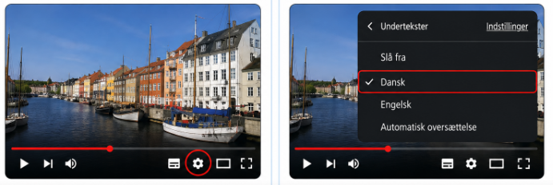
Sådan får du danske undertekster på YouTube videoer
Mange af de videoer der er links til modulerne, ligger på YouTube og er på engelsk.
På denne og næste side, får du to korte ”trin for trin” guider til, hvordan du får danske undertekster på din computer og din telefon/tablet.
💻 Guide til computer
1. Klik på ⚙️ Indstillinger
Find tandhjulet nederst i
YouTube-videoen.
2. Vælg Undertekster → Dansk
Hvis Dansk ikke findes,
vælg Automatisk oversættelse
→ Dansk.

Slide 7
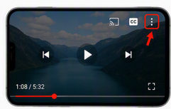
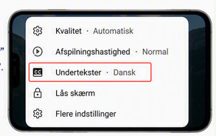


Sådan får du danske undertekster på YouTube videoer
📱 Guide Telefon/tablet
⚙️
1. Tryk på CC eller ⚙️
- Tryk på skærmen, så knapperne
kommer frem.
2. Vælg Undertekster → Dansk
Hvis Dansk ikke findes:
Automatisk oversættelse → Dansk.
Tip: Hvis der slet ikke kommer en mulighed for undertekster, har videoen muligvis ikke undertekster, som YouTube kan oversætte.
Du finder også begge guider her

Slide 8

01
KOM GODT I GANG MED DIGITALE PENGE

Slide 9

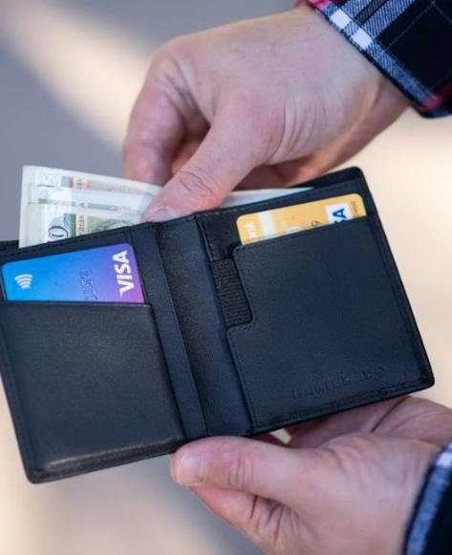
Håndteringen af penge har ændret sig
Mange daglige økonomiske opgaver foregår nu via:
telefoner
tablets
websteder
bankapps
Disse værktøjer kan gøre det nemmere at administrere dine penge hjemmefra, det er derfor vigtigt at forstå, hvordan man bruger dem sikkert.
Notes:
UNSPLASH FOTO: Foto af Emil Kalibradov på Unsplash

Slide 10

Hvorfor er dette vigtigt lige nu?
Digital finans er nu en del af hverdagen for mange mennesker.
Folk bruger regelmæssigt digitale værktøjer til at:
Tjekke bankkonti
Betale regninger
Overføre penge
Modtage notifikationer
Holde styr på udgifterne
Handle online
Dette kan gøre det nemmere, hurtigere og mere praktisk at styre sine penge.
Omkring 98 % af befolkningen i Danmark bruger nu netbank
(Danmarks statistik 2024).
Notes:
****LOKALT EKSEMPEL****
STATISTIK FRA - https://ec.europa.eu/eurostat/statistics-explained/index.php?title=Digital_society_statistics_at_regional_level&utm

Slide 11
Hvorfor er dette vigtigt lige nu?
I takt med at den digitale finansverden er vokset, er svindel blevet mere
udbredt og mere overbevisende.
Svindel rammer millioner af ældre:
Tre ud af fire danskere (76 %) har været udsat for forsøg på digital svindel inden for det seneste år.
Danskerne mistede omkring 230 mill. kr. til konto- og betalingssvindel i 2024.
Undersøgelser viser, at investeringssvindel rammer danskere i alle aldersgrupper, og knap 5 % oplyser, de har betalt penge til noget, som
senere viste sig at være svindel.
Svindel forårsager ikke kun økonomisk skade. Den kan også mindske:
Selvtillid
Selvstændighed
Digital deltagelse
Notes:
****LOKALE EKSEMPLER*****

Slide 12
Digital finansiering medfører både fordele og risici
Risici
Falske beskeder
Kopierede apps eller hjemmesider
Pres for at handle hurtigt
Svindel med identitetstyveri
Anmodninger om penge eller oplysninger
Fordele
Sparer tid
Gør betalinger nemmere
Hjælper med at holde styr på udgifterne
Støtter uafhængighed
Giver adgang hjemmefra

Slide 13

Hvorfor ældre ofte bliver udsat for svindel
Svindlere kan rette sig mod personer, der:
Stoler på velkendte organisationer
Er mindre fortrolige med digitale systemer
Ønsker at handle hurtigt for at løse et problem
Vigtig påmindelse
At blive udsat for svindel er ikke et tegn på svaghed
Svindlere er trænet i at skabe:
En følelse af, at der er tidspres
Frygt
Forvirring
Følelsesmæssigt pres
Dette er normale menneskelige reaktioner
Notes:
UNSPLASH-FOTOKREDITTER – https://unsplash.com/photos/a-woman-holding-her-head-in-her-hands-XWGUsWWopJc

Slide 14


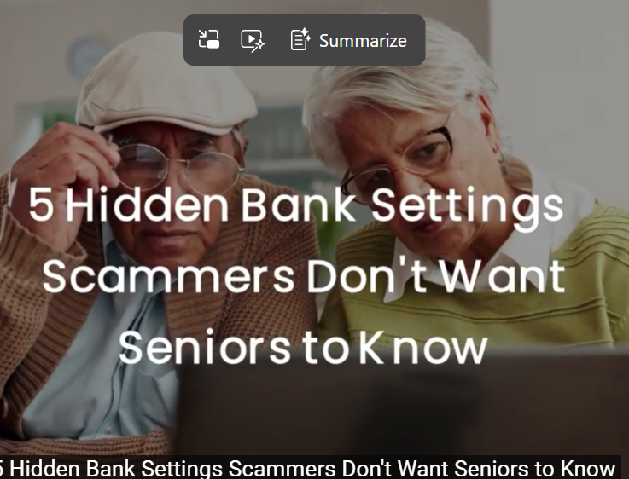
Se og reflekter
Digital bankvirksomhed kan være
praktisk, men det er vigtigt at benytte de
sikkerhedsfunktioner, der er tilgængelige via
din bank og din enhed.
Mens du ser videoen, kan du overveje
Hvilke beskyttelsesfunktioner virker mest nyttige?
Hvilke indstillinger bruger du allerede?
Hvad kan du tjekke senere på din egen konto?
5 bankindstillinger, der forhindrer økonomisk svindel mod ældre
https://www.youtube.com/watch?v=2RH1s7jYygQ
Notes:
****LOKALT EKSEMPEL****

Slide 15

02
SÅDAN BRUGER DIN BANK AI TIL AT BESKYTTE DIG

Slide 16

Sådan fungerer AI i din bank
Mange banksystemer har AI til at "køre" i baggrunden.
Det hjælper med at:
Håndtere store mængder transaktioner.
Genkende mønstre i din kontoaktivitet.
Forstå, hvad der er normalt for dig.
Reagere hurtigt, når noget ændrer sig.
Du vil måske bemærke dette, når:
Din bank beder dig om at bekræfte en betaling.
En transaktion er sat på pause eller forsinket.
Du modtager advarsler eller påmindelser.
AI hjælper din bank med at reagere hurtigt og beskytte din konto.
Notes:
UNSPLASH FOTO: https://unsplash.com/photos/the-bank-of-ornate-classical-columns-and-facade-714uXLBwczM

Slide 17

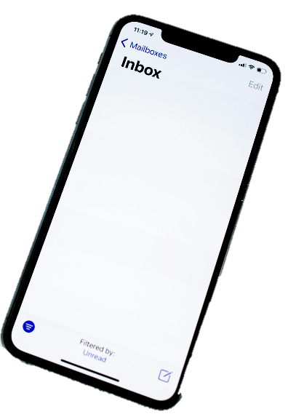
Hvordan banker reagerer på usædvanlig aktivitet
Hvis noget ikke stemmer overens med din
sædvanlige aktivitet, kan din bank:
sende dig en advarsel
sætte en betaling på hold
bede dig om at bekræfte din identitet
Dette giver dig tid til at:
gennemgå, hvad der sker
beslutte, hvad du vil gøre nu
Disse kontroller er der for at beskytte dine penge.​

Slide 18

AI støtter dig, men du har stadig kontrollen
AI kan:
Forbedre sikkerheden
Fremhæve vigtige aktiviteter
Gøre bankforretninger hurtigere og nemmere
Men den kan ikke:
Træffe beslutninger for dig
Forstå din fulde situation
Garantere, at alle beskeder er ægte
Så husk altid:
Tænk dig om, før du handler
Tjek oplysningerne omhyggeligt
Brug pålidelige kilder

Slide 19
Den gyldne regel: Hold en pause og tjek
Ingen rigtig bank, politiet eller skattemyndighederne vil nogensinde ringe, sende en sms eller e-mail til dig og bede om din PIN-kode, adgangskode, kortoplysninger eller om at overføre penge.
Tjek det
selv
Ring til din bank på det nummer, der står på bagsiden af dit kort, ikke på et nummer, de giver dig.
Lad dig aldrig
presset
Svindlere skaber panik. Tag dig god tid. Det er altid i orden at sige nej.
Læg på
Hvis et opkald føles forkert, skal du bare lægge på. En seriøs opkalder vil ikke have noget imod det.
Spørgsmål: Hvad hvis beskeden er i samme tråd som mine ægte bank-sms'er? Svar: Den kan stadig være falsk. Svindlere kan kopiere et afsender-navn. Tjek altid uafhængigt.
Notes:
****LOKALT EKSEMPEL****

Slide 20
Hurtig quiz
Hvilket udsagn er korrekt?
Hvis en besked omtaler svindel, må den være ægte
AI kan hjælpe banker med at opdage usædvanlig aktivitet, men mennesker skal stadig verificere advarslerne
AI betyder, at du ikke længere behøver at kontrollere transaktioner
En bankchatbot kan erstatte en menneskelig rådgiver i alle situationer
Notes:
LINK

Slide 21

03
SÅDAN VÆLGER OG BRUGER DU APPS PÅ EN SIKKER MÅDE

Slide 22

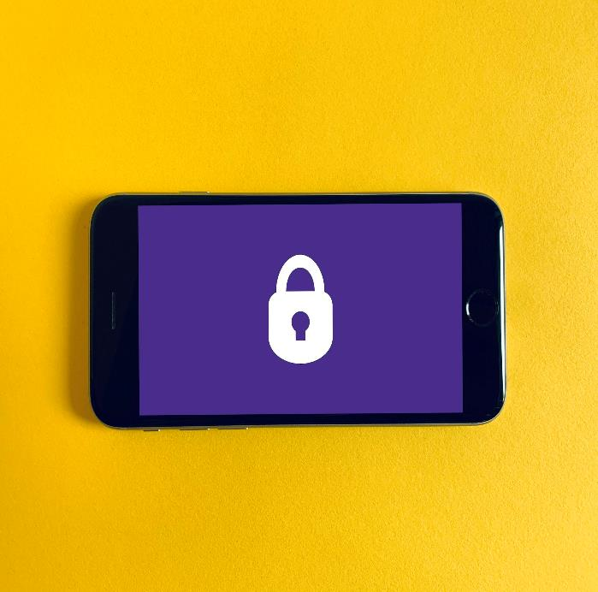
Vælg apps, du kan stole på
Før du bruger en app, skal du sikre dig, at den er sikker.
Se efter:
En velkendt bank eller udbyder
Tydelig branding og korrekt stavning
Gode bedømmelser og ensartede anmeldelser
Regelmæssige opdateringer
Vær forsigtig, hvis:
Appen ser ukendt ud eller er dårligt designet.
Navnet adskiller sig en smule fra et kendt
mærke
Notes:
UNSPLASH FOTO:https://unsplash.com/photos/black-iphone-5-on-yellow-textile-DoWZMPZ-M9s

Slide 23
Danske Bank
Nordea Mobile
Jyske Bank Mobilbank
MitID
Pålidelige apps, der bruges i Danmark
Dette er velkendte, regulerede udbydere. Download altid den officielle app fra app-butikken, og husk: Ingen af dem vil nogensinde bede om din PIN-kode eller adgangskode via opkald, sms eller e-mail.
Apps til betaling og
regninger
Banker og
sikker identifikation
MobilePay - send og modtag penge
MitID - Sikker adgang til banker og offentlige selvbetjeningsløsninger.
Nordea Mobile - Bank og betaling
Betalingsservice (PBS) - Automatisk betaling af regninger
Jyske Bank Mobilbank - Bank og betaling
Din banks mobilbank - Overførsler og betalinger
Nordea Mobile - Bank og betaling
Dankort/Kortbetaling - Sikker betaling I butikker og på nette.
Er du i tvivl? Kontakt din bank eller besøg www.sikkerdigital.dk
Notes:
****LOKALT EKSEMPEL****

Slide 24
Trin for trin: Sådan downloades en bankapp på en sikker måde
1
2
3
4
5
Installer appen- åbn den derefter selv
Tryk på "Installer". Når du er klar, skal du åbne appen fra din egen skærm, ikke fra en besked.
Start det rigtige sted
Åbn din telefons officielle app-butik (App Store på iPhone, Play Store på Android). Brug ALDRIG et link fra en sms eller e-mail.
Søg efter bankens nøjagtige navn
Indtast selv navnet på din bank. Tjek stavningen omhyggeligt, da svindlere kopierer rigtige navne med små ændringer.
Tjek, før du installerer
Se efter, at den officielle bank er angivet som udbyder, der er mange anmeldelser og at appen er opdateret for nylig.
Konfigurer sikkert
Brug en stærk adgangskode, finger-aftryk eller ansigtsgenkendelse Aktivér advarsler, så din bank kan advare dig om usædvanlig aktivitet.

Slide 25

Hvor kan du opbevare dine adgangskoder sikkert
En adgangskodemanager/nøglering
til din telefon
Skrives ned derhjemme, offline - og gemmes
Fordele
Husker stærke, forskellige adgangskoder for dig
Er allerede indbygget i de fleste telefoner (gratis)
Udfylder dem, så du aldrig behøver at indtaste dem
Vær opmærksom på
Du skal huske én stærk hovedadgangskode
Kræver lidt opsætning første gang
Fordele
Enkelt, intet at lære
Kan ikke hackes fra internettet
Let at opbevare et sikkert sted
Vær opmærksom på
Opbevar den skjult, ikke ved computeren
Ubrugelig, hvis den går tabt; fortæl én person, du stoler på, hvor den er
Spørgsmål: Hvad kendetegner en stærk adgangskode? Svar: Tre tilfældige ord sat sammen, f.eks. GrønStribetParaply. En lang adgangskode er stærkere end en kompliceret. Undgå noget forudsigeligt som en fødselsdag eller et kæledyrs navn. (se modul 1)

Slide 26

Forståelse af adgang og kontrol
Vær klar over, hvad du giver samtykke til
Når du installerer en app, kan du blive bedt om at give adgang.
Tag dig et øjeblik til at tjekke:
hvilke oplysninger appen ønsker
hvorfor den muligvis har brug for dem
om det virker rimeligt
Vær forsigtig, hvis:
anmodningen virker irrelevant
der kræves for stor adgang
Du kan sige nej til tilladelser, du er usikker på.

Slide 27

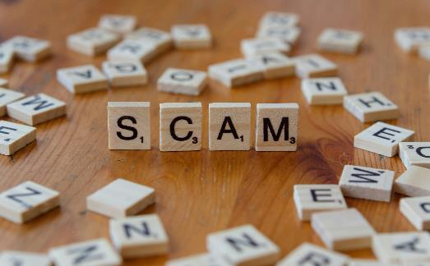
Sikker adfærd i
hverdagen​
Enkle tiltag kan hjælpe med at beskytte dig:
Tjek din konto regelmæssigt
Gennemgå transaktioner, du ikke genkender
Undgå at skynde dig, når du foretager betalinger
Tjek navne, beløb og oplysninger en ekstra gang
Tag dig god tid, før du bekræfter noget
At tage det roligt hjælper dig med at
opdage fejl.
Notes:
UNSPLASH FOTO:https://unsplash.com/photos/scam-spelled-with-scrabbles-on-a-wooden-table-FjyseC7iV3k

Slide 28

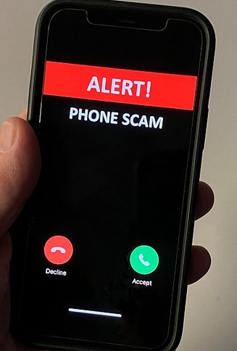
Sådan sikrer du din enhed​
Din telefon eller tablet er en del af din
sikkerhed.
Sørg for at:
Bruge en PIN-kode eller adgangskode til at låse skærmen
Holde din enhed opdateret
Undgår at dele din enhed eller dine adgangskoder med andre
Installerer opdateringer, når du bliver bedt om det
Notes:
FOTOKREDITTER – https://x.com/MenloParkPD/status/1846960843411611887/photo/1

Slide 29
Nyttigt eller mistænkeligt?
Læs hvert eksempel og tag stilling:
Virker dette nyttigt, mistænkeligt, eller har du brug for mere information?
Eksempel 1
Din bankapp viser:
”Der er registreret en usædvanlig betaling. Bekræft venligst, om det var dig.”
Eksempel 2
Du modtager en sms, der lyder:
»Haster: Advarsel om svindel. Klik her nu, ellers bliver din konto spærret.«
Eksempel 3
En person ringer og siger:
„Vi er fra banken. Overfør straks dine penge til en sikker konto.“
Hvilket eksempel virker mest troværdigt? Hvilke virker mistænkelige? Hvad er forskellen? Hvad ville du gøre i hvert enkelt tilfælde?

Slide 30
Hvad er forskellen?
De samme ord kan forekomme i både ægte og falske beskeder.
Det afgørende er ikke kun, hvad der står i beskeden, men også:
Hvor den vises
Hvordan den når frem til dig
Om du selv har åbnet den
Vigtigt eksempel
En advarsel, der vises i din egen officielle bankapp, som du selv har åbnet, er noget andet end at modtage de samme ord i en uventet sms eller e-mail.
Ordlyden i sig selv er ikke nok til, at du kan stole på en besked.
Spørg altid dig selv: Hvor kommer den fra?

Slide 31

04
SÅDAN FUNGERER SVINDEL & SÅDAN STØTTER AI DEM

Slide 32

Hvad er AI-baseret svindel?
AI-baseret svindel er, når kriminelle bruger kunstig intelligens til at gøre svindelnumre mere overbevisende og sværere at opdage.
AI giver svindlere mulighed for at:
Kopiere ægte beskeder og skrivestil
At oprette personlige beskeder ved hjælp af dine oplysninger
Efterligne stemmer eller samtaler
Oprette realistiske falske hjemmesider eller apps
AI skaber ikke nye svindelforsøg; den gør eksisterende svindelforsøg mere troværdige.

Slide 33
Et konkret eksempel: AI-genererede investeringsannoncer
!
Hvad sker der
Der dukker reklamer op på nettet, hvor en kendt politiker eller tv-personlighed opfordrer dig til at tilmelde dig en "statsstøttet" opsparingsordning.
Billedet eller stemmen er skabt af AI. Personen har aldrig sagt det.
Ordningen er falsk.
Sådan beskytter du dig
Et kendt ansigt, gør ikke et tilbud ægte.
Ægte opsparinger sælges aldrig via annoncer på sociale medier.
Klik aldrig på "registrer" eller indtast kortoplysninger fra en annonce.
Tjek altid ethvert tilbud hos din bank eller på en officiel hjemmeside fra myndighederne først.
Hvis der loves høje afkast uden risiko, er det svindel.
Investeringssvindel vokser i Danmark. I 2025 blev 125 mio. kr. stjålet, mens bankerne forhindrede yderligere 130 mio. kr. i at nå svindlerne.

Slide 34


Typer af AI-baseret svindel
AI kan bruges til at skabe:
Realistiske beskeder
E-mails og sms'er der ligner ægte advarsler.
Stemmeforfalskning
Opkald, der lyder som en person eller organisation,
man stoler på.
Automatiserede chat-svindelforsøg
Beskeder, der svarer i nutid.
Falske hjemmesider og apps
Sider, der ligner officielle tjenester.
Notes:
UNSPLASH FOTO: https://unsplash.com/photos/a-white-robot-with-blue-eyes-and-a-laptop--0xMiYQmk8g

Slide 35

Et mønster, du skal kende
Identitet
Nogen udgiver sig for at være en person eller organisation, du stoler på.
Haster
Du bliver presset til at handle hurtigt, før du når at tænke dig om.
Eksempel: "Mistænkelig aktivitet opdaget. Handel nu for at sikre din konto."
Situation
Der beskrives et problem eller en "usædvanlig aktivitet", der skal vække din bekymring.
Se tilbage til modul 1 for at lære om mønstrene

Slide 36

05
Hvordan man genkender svindel og advarselstegn

Slide 37

Almindelige former for svindel
Svindel ved identitetstyveri (bank, politi, myndigheder)
Phishing-e-mails og smishing-sms'er
Investeringssvindel
Svindel med påståede familiekriser
Svindel i forbindelse med onlinehandel
Svindel med refusion eller levering

Slide 38
De tre advarselstegn på svindel
Næsten alle svindelforsøg viser disse tre tegn.
Hvis du kan genkende dem, kan du ofte gennemskue svindlen.
1
2
3
Det kommer uventet
Du ventede ikke på at høre fra dem. Opkaldet, sms'en eller e-mailen kommer ud af det blå.
Det presser dig
Der står, at du skal handle nu, ellers vil der ske noget slemt. Panik er svindlerens værktøj.
Det sender dig til et link
Eller den beder om personlige oplysninger eller bankoplysninger. Ægte organisationer gør ikke sådan noget.
Hvis en besked opfylder blot ét af disse kriterier, skal du tage det roligt og tjekke det. Hvis du er i tvivl, skal du ikke klikke. Modtager du en svindelbesked, så slet den. Er du blevet snydt, anmeld det til politiet.

Slide 39

Hvad rigtige organisationer
ikke vil gøre
Banker og offentlige myndigheder vil ikke:
Bede om din fulde PIN-kode eller adgangskode
Bede dig om at overføre penge til en "sikker konto"
Bede dig om at købe gavekort
Presse dig til at handle med det samme
Bede dig om at blive i røret, mens du foretager betalinger
Hvis dette sker, skal du stoppe op og kontrollere det.​
Notes:
UNSPLASH FOTO: https://unsplash.com/photos/white-heart-shaped-balloon-on-white-surface-1vZAezBEADw

Slide 40

Hvis du tror, du er blevet snydt
Stop
Anmeld det
Fortæl det til en, du stoler på
Kontakt din bank
Reducer risikoen
Afslut opkaldet eller luk beskeden. Send ikke penge, og del ikke flere oplysninger.
Ring straks til nummeret på bagsiden af dit kort, eller brug din officielle bankapp.
Hvis du har delt en adgangskode, skal du ændre den. Bed banken om at spærre kort eller sætte betalinger på pause.
Anmeld det til politiet. En anmeldelse skaber et spor og hjælper med at beskytte andre.
Et familiemedlem, en plejer eller en ven kan hjælpe. Du behøver ikke at klare dette alene.
Se tilbage til modul 1 og læs mere om "Sift-metoden"

Slide 41

06
BEHOLD KONTROLLEN OG FÅ HJÆLP

Slide 42

Hvorfor er dette vigtigt?
Du kan modtage oplysninger om dine penge fra:
Bankapps
Sms'er
E-mails
Telefonopkald
Automatiske forslag
Nogle er ægte og nyttige.
Nogle kan være vildledende eller usikre.
Hvis du ved, hvordan du tjekker dem,
kan du bevare kontrollen.

Slide 43

Sådan ser en svindelsms ud
Eksempler på den formulering, svindlere bruger. Læg mærke til panikken, linket og opfordringen til at handle.
Falsk SMS
fra banken
Falsk
leveringsbesked
SMS
Falsk MitID
/myndigheds-
besked
“PostNord: Din pakke er tilbageholdt. Betal 19,95 kr. i restporto for at få pakken leveret: Tryk på linket”
“Danske Bank: Vi har registreret en mistænkelig betaling på din konto. Bekræft straks for at undgå spærring: Tryk på linket”
“MitID: Din konto udløber i dag. Bekræft dine oplysninger inden 24 timer for at undgå lukning: "Benyt link”
Ingen banker bruger links som disse. Klik ikke på dem. -Ring til banken ved tvivl
Der er ingen leveringstjenester, der sender sms'er for at få kortoplysninger, eller manglende porto
Offentlige myndigheder og virksomheder vil ikke uopfordret bede dig om MitID-oplysninger via SMS eller e-mail.
Beskeden kommer uventet, forsøger at skræmme eller stresse dig. Indeholder ofte et link. Klik ikke på linket. Er du i tvivl, kontakt virksomheden/ myndigheden via deres officielle hjemmeside eller telefonnummer.
Notes:
****LOKALE EKSEMPLER****

Slide 44
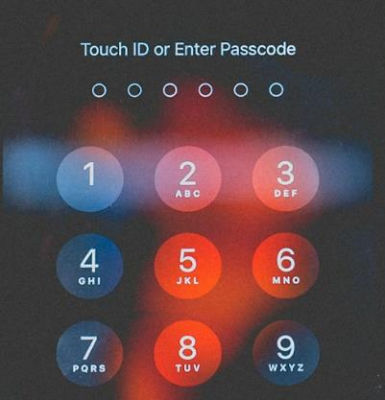
En enkel beslutningsregel
Pause
Tag et øjeblik, før du gør noget
Tjek
Genkender jeg dette?
Passer det med min seneste aktivitet?
Bekræft
Åbn selv din bankapp
Brug et pålideligt telefonnummer

Slide 45

Sådan ser en sikker reaktion ud
En sikker reaktion betyder:
Klik ikke på uventede links
Del ikke koder eller personlige oplysninger
Afbryd opkaldet eller besvar ikke beskeden
Tjek det via din officielle bankapp
Kontakt organisationen direkte
Du vælger selv, hvordan du vil reagere

Slide 46

Hvor kan man få hjælp i Irland
Du er ikke alene. Hvis der er penge involveret, skal du straks kontakte din bank.
Din bank
Politiet
Cyberhotline
Mit digitale selvforsvar
Ring til nummeret på bagsiden af dit kort, eller brug den officielle app. Tilgængelig døgnet rundt ved svindel.
Svindel kan også anmeldes til politiet på politi.dk eller ved at ringe 114.
Er du blevet udsat for digital svindel, kan du kontakte Cyberhotline for digital sikkerhed på 33 37 00 37, hvor du kan få vejledning om, hvad du skal gøre
Du kan desuden bruge den gratis app Mit digitale selvforsvar, som løbende advarer om svindelforsøg og giver råd om, hvordan du undgår dem
For seniorer, der har brug for yderligere personlig rådgivning, tilbyder Ældre Sagen gratis rådgivning fra blandt andre økonomiske rådgivere og jurister på 70 89 00 81.
Notes:
****LOKALT EKSEMPEL****

Slide 47
Tips fra yngre familiemedlemmer
Enkle vaner, som de unge bruger hver dag. Bed et barnebarn om at hjælpe dig med at sætte dem op.
Lås din telefon
Hold apps opdateret
Brug en PIN-kode, fingeraftryk eller ansigtsgenkendelse til at låse telefonen op. Det sikrer, at alt forbliver sikkert, hvis du mister din telefon.
Opdateringer lukker sikkerhedshuller.
Tryk på "Opdater", når din telefon beder om det, eller indstil den til at opdatere automatisk.
Genbrug ikke adgangskoder
Tænk dig om, før du trykker
Hvis én kode bliver stjålet, forbliver resten sikre. En adgangskodemanager husker dem for dig.
Unge mennesker scroller hurtigt, men de stopper også op og tjekker links. Et par sekunder sparer en masse besvær.

Slide 48
De vigtigste pointer
Du ved nu, hvordan du:
Genkende sikre og usikre beskeder
Forstå, hvordan svindlere skaber pres
Tjekke oplysninger, før du handler
Reagere sikkert og selvsikkert
Bede om hjælp, når det er nødvendigt
Digital økonomi kan fremme uafhængighed og selvtillid.
Sikre vaner hjælper dig med at beskytte dig selv.
Stop op. Tjek. Bekræft.

Slide 49


Tillykke, du har nu gennemført modul 2…Fortsæt til modul 3 – Sociale interaktions- og kommunikationsværktøjer
Følg vores rejse
www.ai4seniorsproject.eu

